Slide 1


Ponešto iz knjižnice pretraživanje RELEVANTNIH IZVORA ZNANSTVENIH PODATAKA
Sveučilište Josipa Jurja Strossmayera u Osijeku
Prehrambeno-tehnološki fakultet Osijek
KNJIŽNICA
radionica za studente i sa studentima
Sanda Hasenay, dipl. ing., knjiž. savj.
Osijek, 25. i 27. listopada 2021.

Slide 2

Prehrambeno-tehnološki fakultet Osijek
KNJIŽNICA
Franje Kuhača 18
Tel: 031 224-343
e-mail: knjiznica@ptfos.hr
adresa
Facebook Knjižnice Prehrambeno-tehnološkog fakulteta Osijek
Ivana Šuvak-Pirić, dipl. ing.; viša knjiž.
Sanda Hasenay, dipl. ing.; knjiž. savjetnica
knjižničarke

Slide 3

Možda niste znali:
U knjižnici PTF-a građa je složena u različite zbirke:
fond Knjižnice PTFOS - oko 8378 jedinica knjižnične građe (30. rujna 2021.)
Zbirka knjiga i udžbenika
primarne publikacije
Zbirka periodike
primarne publikacije
Zbirka referentne građe
tercijarne publikacije
uglavnom građa iz područja prehrambene tehnologije, nutricionizma, biotehnologije, inženjerstva i kemije
edukacijski materijal:
Pretraga e-kataloga
sekundarna publikacija

Slide 4



Možda niste znali:
Repozitorij PTFOS osnovan je s ciljem trajnog pohranjivanja i omogućavanja slobodnog pristupa digitalnim materijalima, koji su nastali kao rezultat znanstvene, nastavne i stručne djelatnosti ustanove.
Zbirka ocjenskih radova
primarne publikacije
ZIR (nacionalni repozitorij) osnovan je s ciljem trajne pohrane i javnog pristupa svim završnim i diplomskim radovima obranjenim u Republici Hrvatskoj.
ARA (Agregator hrvatskih repozitorija i arhiva) na jednom web-sjedištu agregira metapodatke hrvatskih repozitorija s implementiranom podrškom za OAI-PMH.

Slide 5
podsjetnik:
Kategorije radova:
Izvorni znanstveni članak je originalno znanstveno djelo u kojemu su izneseni novi rezultati fundamentalnih ili primijenjenih istraživanja.
izvorni znanstveni članak
Pregledni članak sadrži cjelovit prikaz (izvještaj) o određenom pitanju ili problemu istraživanja o kojemu je već objavljena znanstvena informacija, rezultat znanstvenog istraživanja, odnosno znanstvenih spoznaja, samo su u njemu one na novi način prikupljene, analizirane, sintetizirane i na znanstveni način prezentirane.
2. pregledni članak
3. stručni članak
Stručni članak je takvo djelo u kojemu se iznose korisne informacije i spoznaje do kojih se u pravilu, došlo razvojnim istraživanjem, a ne fundamentalnim i primijenjenim istraživanjima. Takav članak ne sadrži originalne rezultate istraživanja nego se u njemu iznose već poznate spoznaje.
4. prethodno priopćenje ili
znanstvena bilješka
Prethodno priopćenje ili znanstvena bilješka je znanstveno djelo koje sadrži jednu ili više znanstvenih informacija, ali bez dovoljno pojedinosti koje bi omogućile čitatelju provjeru iznesenih znanstvenih spoznaja.

Slide 6

Pomoć pri pretraživanju
korak: što preciznije formulirati rečenicu koja predstavlja upit;
2. korak: raščlaniti pitanja na samostalne nezavisne pojmove;
3. korak: svaki od pojmova raščlaniti na srodne pojmove, uzimajući u obzir sinonime, različitu terminologiju i sl.;
4. korak: kombinirati pojmove uz pomoć Booleovih operatora
Koraci u oblikovanju upita za pretraživanje

Slide 7
Pomoć pri pretraživanju
su naredbe koje se mogu koristiti u gotovo svakoj tražilici, bazi podataka ili online katalogu.
Najpopularnije Booleove naredbe su AND, OR i NOT. Ostale naredbe uključuju zagrade, skraćivanje i izraze, a koriste se za povezivanje riječi i izraza unutar upita za pretraživanje.
Booleovi operatori
Napomena: Booleovi operatori uvijek se moraju pisati VELIKIM SLOVIMA

Slide 8
Pomoć pri pretraživanju
Booleovi operatori
Operator „AND” povezuje riječi i pojmove. To je zadani operator koji se koristi i kada nije upisan (ukoliko pojam koji se sastoji od više riječi nije omeđen navodnicima) te sužava pretragu.
AND
+
Znak „+” se stavlja u pretraživanje ispred riječi koja mora biti obuhvaćena u pretraživanje.
OR
Operator „OR” se koristi kada se žele pronaći rezultati u kojima su pojmovi iz postavljenog upita.
NOT
Operator „NOT” se koristi kada se iz rezultata pretraživanja izuzimaju svi zapisi koji sadrže pojam nakon upisanog operatora NOT.
-
Znak „-” se stavlja u pretraživanje ispred riječi koju ne želite obuhvatiti u rezultatima pretraživanja.
Napomena: Booleovi operatori uvijek se moraju pisati VELIKIM SLOVIMA

Slide 9
Pomoć pri pretraživanju ostali znakovi
unutar upita za pretraživanje.
Znak „?” koristi se kada niste sigurni kako se točno piše riječ ali mijenja samo jedno slovo u riječi.
?
*
Simbol „*” se koristi za zamjenu više slova, a može biti i unutar pojma kojim se postavlja upit.
„navodnici”
Znak „navodnika” se koristi kada se u pretraživanju koriste pojmovi koji se sastoje od više riječi, kako bi se dobili rezultati u kojima se nalaze točni rezultati iz postavljenog upita.

Slide 10

Možda niste znali:
Poveznice na relevantne e-izvore nalaze se na mrežnoj stranici knjižnice:
mrežna stranica knjižnice PTFOS

Slide 11



RELEVANTNI IZVORI INFORMACIJA
Hrčak je centralni portal koji na jednom mjestu okuplja hrvatske znanstvene i stručne časopise koji nude otvoreni pristup svojim radovima.
Portal elektroničkih izvora za hrvatsku akademsku i znanstvenu zajednicu omogućuje pristup bazama podataka s nacionalnom licencijom.
Web of Science (WoS) je platforma u izdanju Clarivate Analytics putem koje su dostupne citatne baze koje pokrivaju sva područja znanosti.

Slide 12


RELEVANTNI IZVORI INFORMACIJA
EBSCOhost je platforma putem koje su dostupne EBSCO baze podataka kao i baze drugih izdavača. Platforma uključuje bibliografske baze i baze podataka s cjelovitim tekstom, a mogu se pronaći radovi iz područja prirodnih, tehničkih, društveno-humanističkih, biotehničkih znanosti te biomedicine i zdravstva.
Scopus je citatna baza podataka koja indeksira izvore iz cijeloga svijeta.

Slide 13
primjer
Pretražite Scopus bazu podataka prema zadanim ključnim riječima i odgovorite na pitanja:
Koliko rezultata ste dobili?
Kojoj kategoriji rada pripada rad koji je najviše puta citiran?
ključne riječi:
keywords:
polifenoli;
proteini;
povezanost s polifenolima;
ugljikohidrati;
zdravlje;
lipidi
polyphenols;
proteins;
„association with polyphenols”;
carbohydrates;
health;
lipids

Slide 14
1. Zadatak:
Pretražite Scopus bazu podataka prema zadanim ključnim riječima i odgovorite na pitanja:
Koliko rezultata ste dobili?
Kojoj kategoriji rada pripada rad koji je najviše puta citiran?
ključne riječi:
keywords:
kukuruzni škrob;
DSC;
mikroskopija;
reologija;
ultrazvuk
corn starch;
DSC;
microscopy;
rheology;
ultrasound

Slide 15
2. zadatak:
Pretražite Scopus bazu podataka prema zadanim ključnim riječima i odgovorite na pitanja:
Koliko rezultata ste dobili?
Kojoj kategoriji rada pripada rad koji je najviše puta citiran?
ključne riječi:
keywords:
polifenoli;
50% vodena otopina etanol;
sjemenke grožđa;
Pelegov model
polyphenols;
50% Aqueous ethanol;
grape seeds”
Peleg's model

Slide 16
3. zadatak:
Pretražite Scopus bazu podataka prema zadanim ključnim riječima i odgovorite na pitanja:
Koliko rezultata ste dobili?
Kojoj kategoriji rada pripada rad koji je najviše puta citiran?
ključne riječi:
keywords:
superkritični CO2;
zelena ekstrakcija;
subkritična voda;
supercritical CO2;
green extraction;
subcritical water

Slide 17
Možda niste znali
Pravilnim citiranjem se izbjegava plagijarizam i čitatelju se omogućuje daljnje istraživanje teme.
Ponešto o citiranju i plagiranju:
Citiranje se može provesti doslovnim prenošenjem riječi (quoting – stavljamo u navodne znakove), parafraziranjem (paraphrasing – rečenicu ili kraći odlomak zapisujemo vlastitim riječima slične dužine i ne stavljaju se pod navodnike) i sažimanjem ili rezimiranjem (summarizing - sažimanje originalnog teksta i iskazivanje glavne ideje vlastitim riječima).
U pravilu postoje dva načina (sustava) za označavanje citata unutar teksta:
Notacija - dodavanje oznake i navođenje izvora u fusnoti, na kraju poglavlja ili na kraju rada. Na ovaj način citat zauzima manje mjesta u tekstu, ali je potencijalno otežano ubacivanje ili izbacivanje novih referenci.
Autor-datum - navođenje autora i godine izdanja rada ili broja strane u zagradama. Na ovaj način prikazana je informacija o izvoru podataka u samom tekstu
Plagijat - svako korištenje tuđih ideja, mišljenja ili teorija, bilo doslovno, bilo parafrazirano, u kojemu se ne navodi autor odnosno izvor informacija (krađa autorstva), te je potpuno neprihvatljiv u stručnim i znanstvenim, pa tako i studentskim radovima.

Slide 18
edukacijski materijali:
Pretraga e-kataloga
Što su baze podataka?
​Kako pretraživati baze podataka?

Slide 19
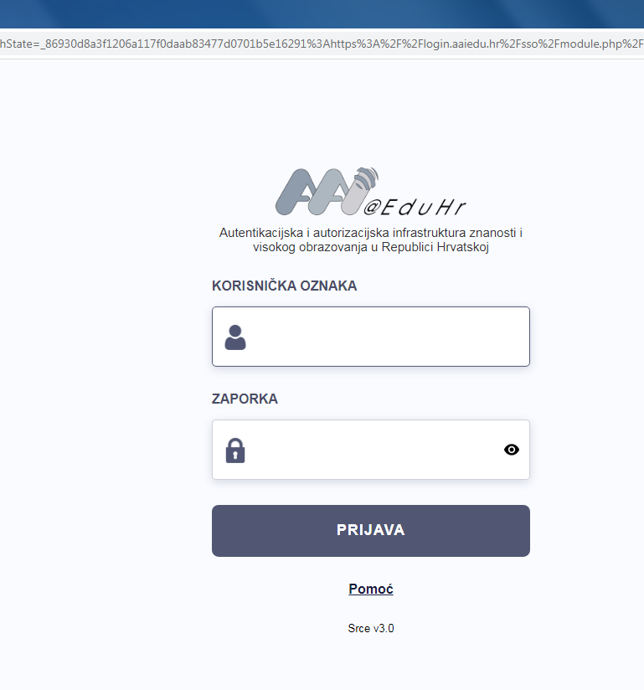
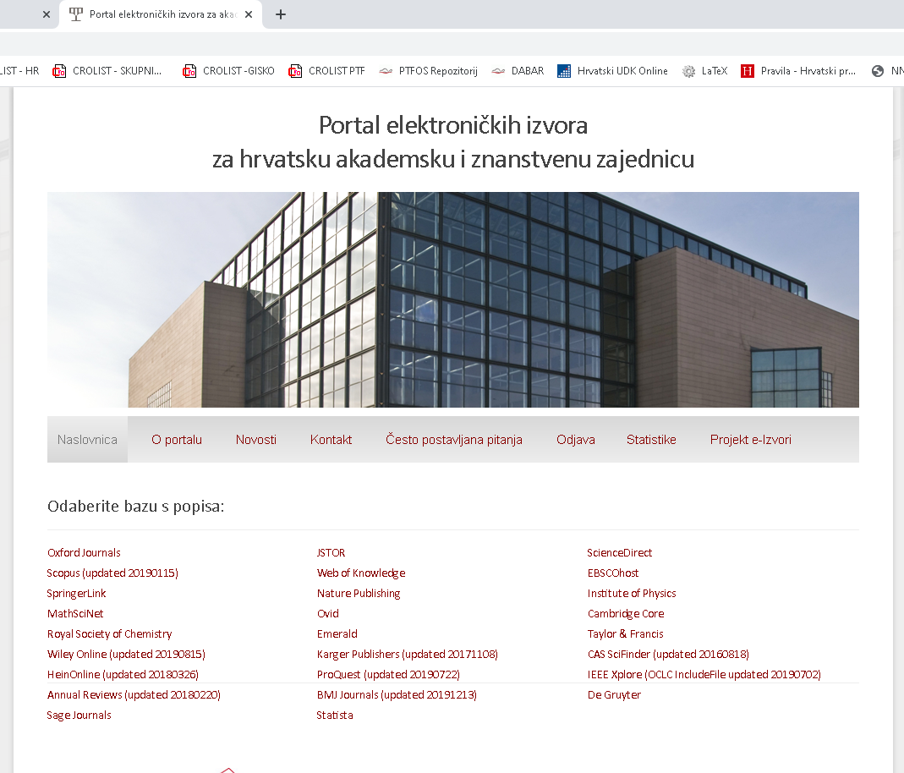
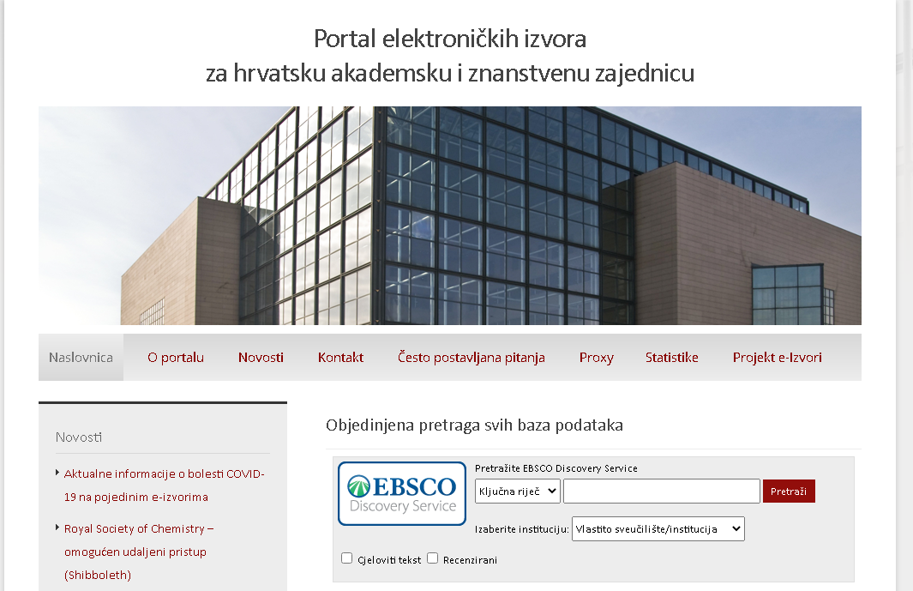
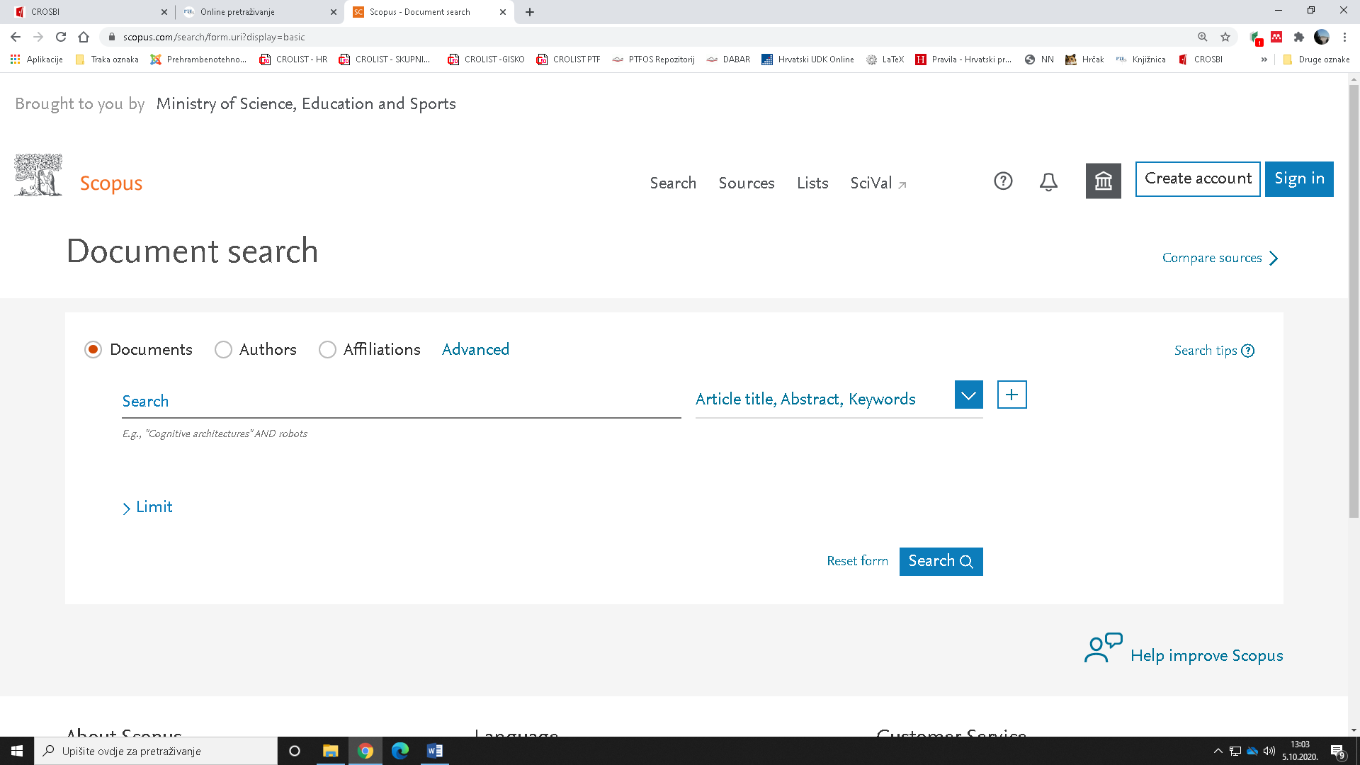
Upute za pristup bazama podataka :
Udaljeni pristup pomoću AAI@EduHr identiteta
Poveznica na Portal elektroničkih izvora za hrvatsku akademsku i znanstvenu zajednicu
Dobit će se polje za upis AAI@eduHR gdje se upisuje e-mail i lozinka koju ste dobili na PTFOS
Nakon uspješne prijave dobije se popis baza podataka kojima možete pristupiti.
Kliknuti na Proxy
Nakon što izaberete bazu možete početi pretragu, npr. Scopus:

Slide 20
Izvori:
Đurđica Ačkar. Uvod u znanstvenoistraživački rad : Publikacije. ppt prezentacija, 2017.
Damir Hasenay. Uvod u znanstveni rad – informatologija i dokumentacija u kemiji : predavanja 2 s. ppt prezentacija, 2017.
Ratko Zelenika. Metodologija i tehnologija izrade znanstvenog i stručnog djela, 4. izd. Rijeka : Ekonomski fakultet, 2000.
Uvod u znanstveni rad u medicini, 5. izd. Zagreb : Medicinska naklada, 2013.

